Slide 1
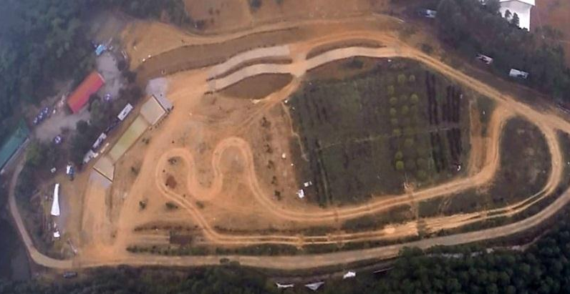
南宁高峰越野场地
南宁高峰越野场地 位于广西壮族自治区南宁市西乡塘区包南线辅路。占地15亩，越野全封闭场地。场内设置有泥泞路、炮弹坑、驼峰、交叉轴、左右侧坡、涉水路、排骨路、碎石路等项目。配有固定洗手间、停车位等设施。适合举办越野试驾、车辆评测、厂商内部培训等活动。

Slide 2
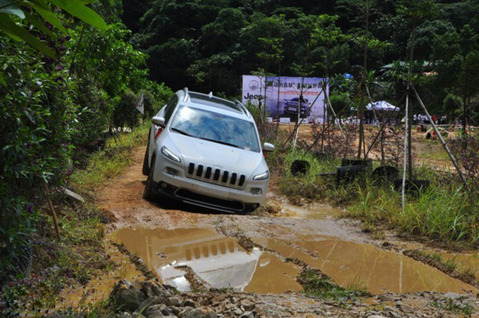
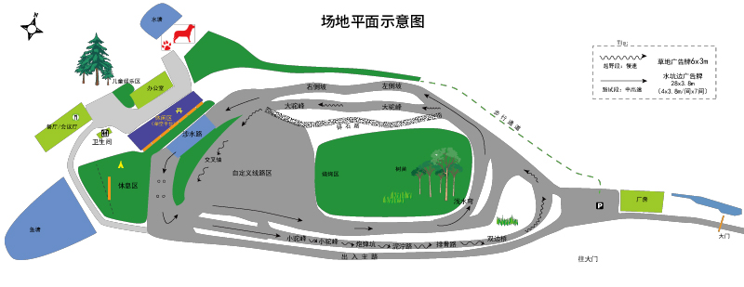
场地费用：1.5万/天
场地面积：10000㎡ 封闭场地
供电供水：380V/50kw 方便接水
配套设施：停车位 卫生间

Slide 3
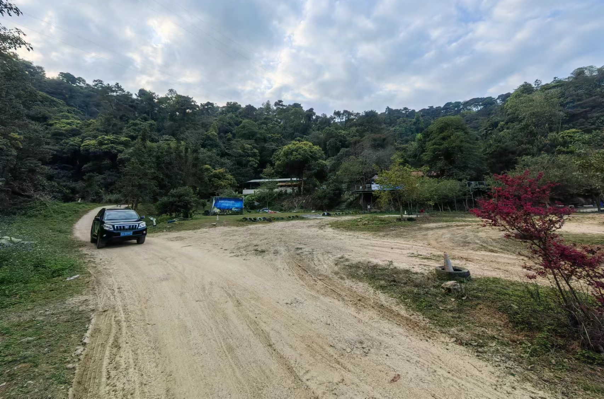
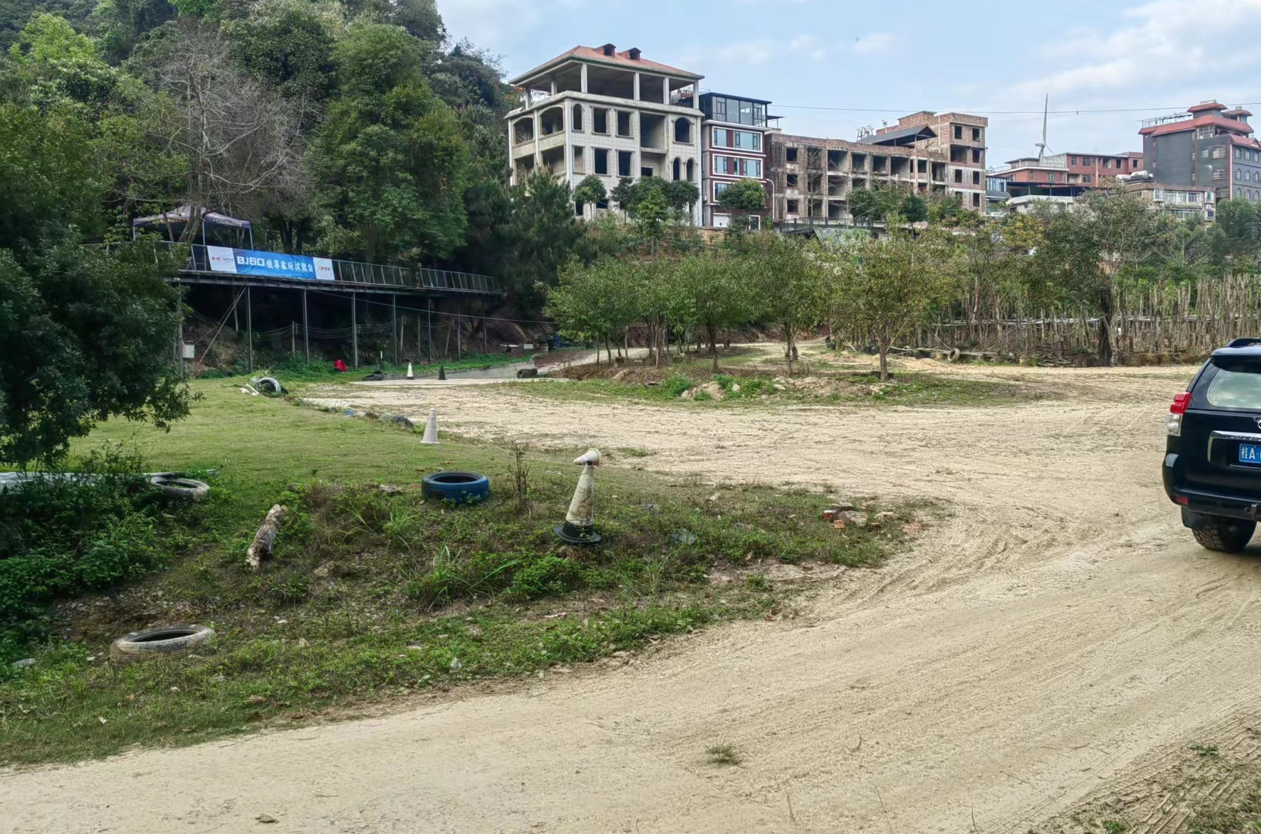
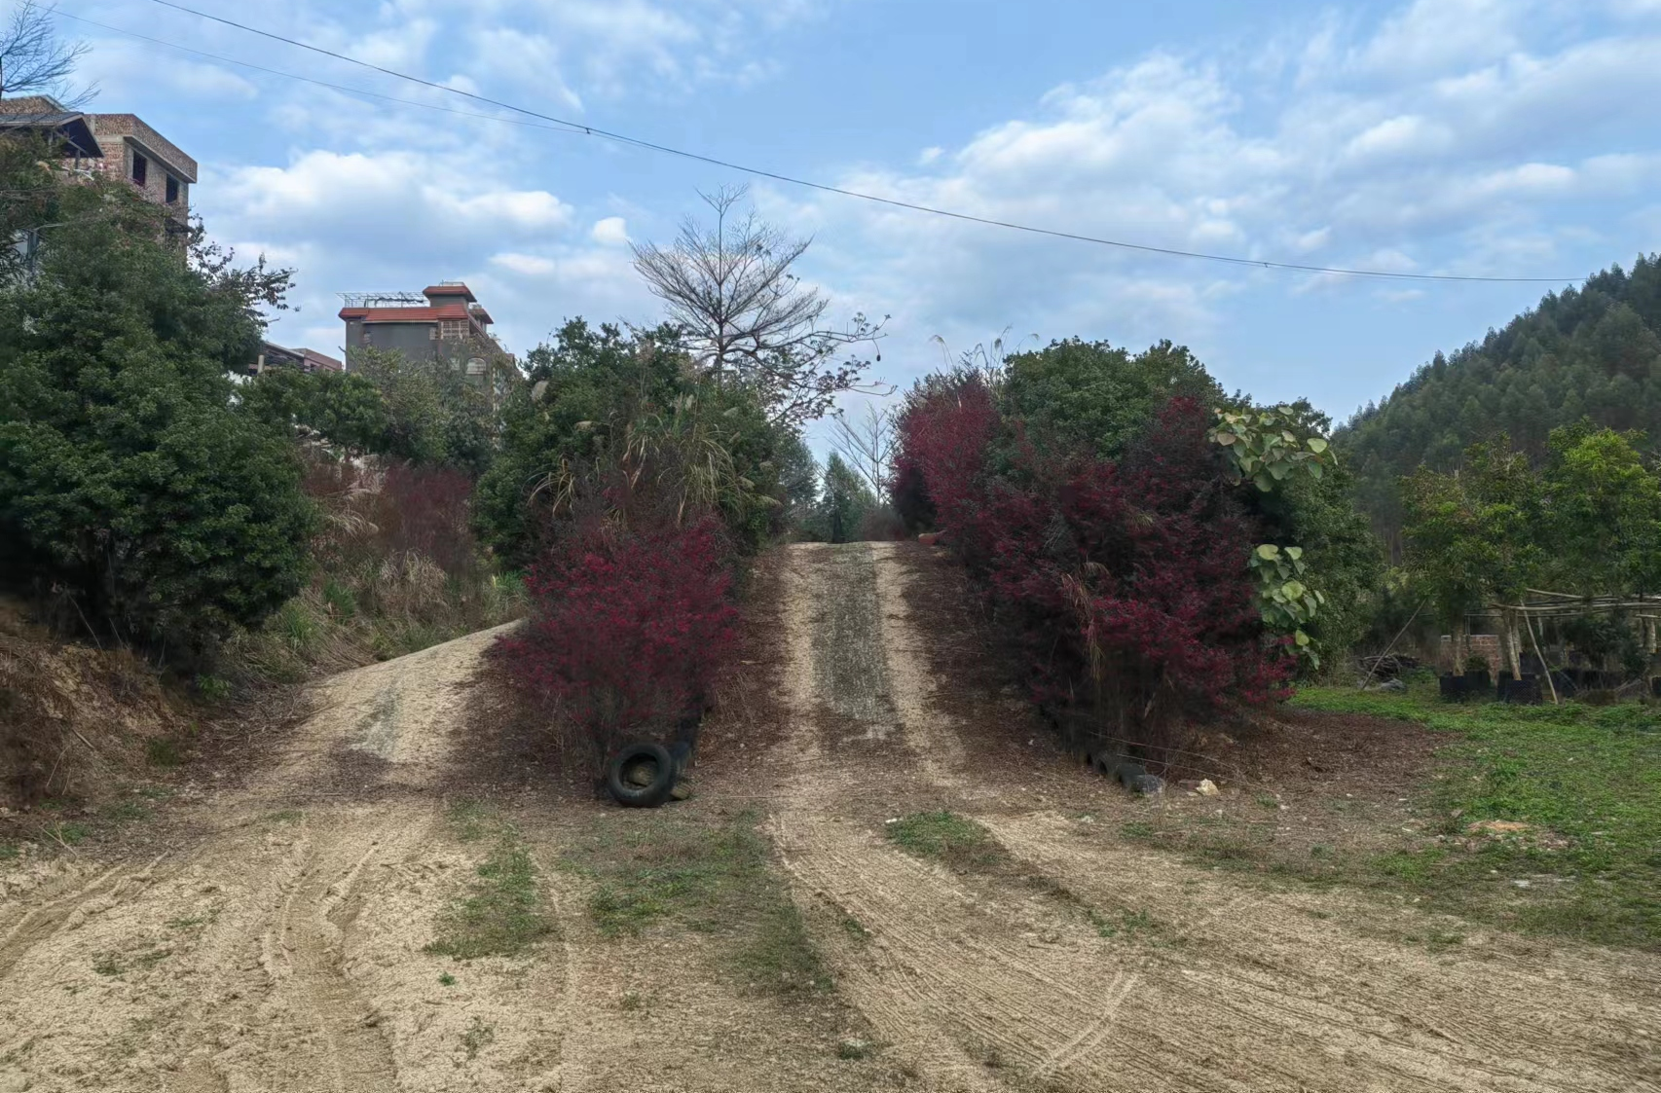
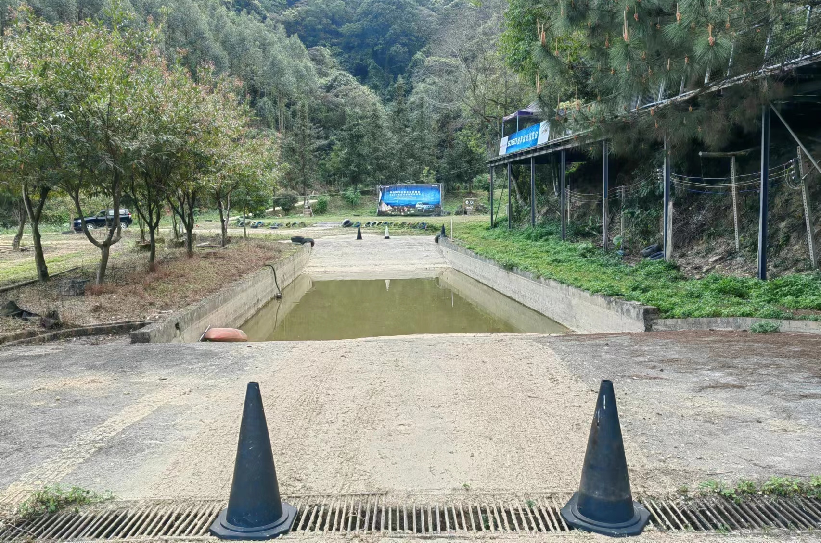
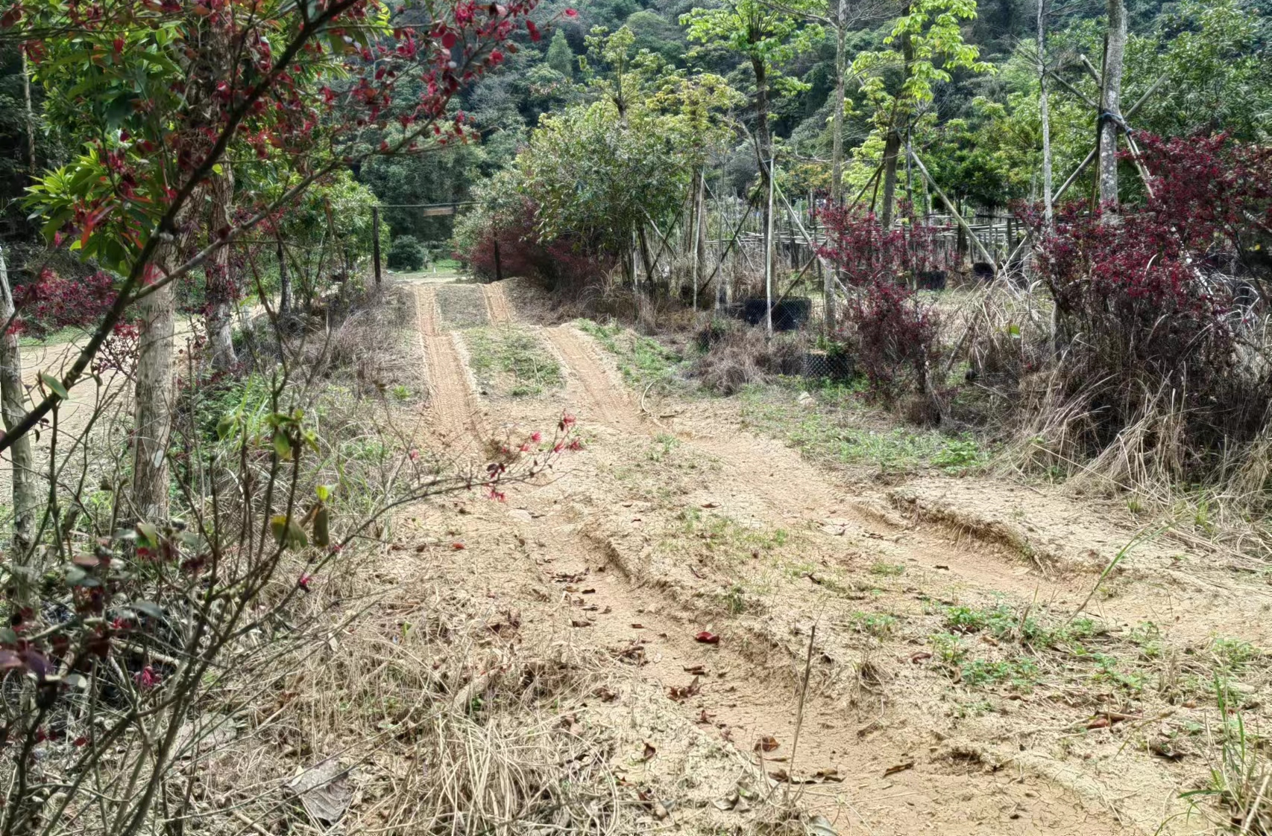
场地实景图
场地实景图
场地实景图
场地实景图
场地实景图
场地实景图

